Slide 1

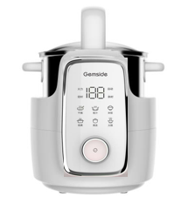
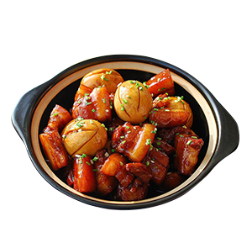
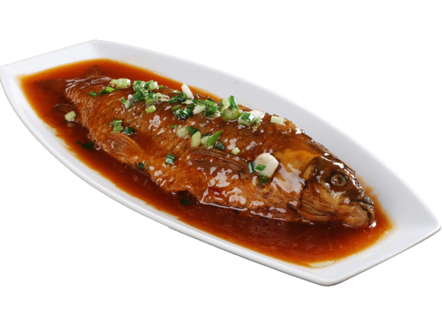
品 牌： 捷赛
名 称： 捷赛 纤巧全自动懒人锅多功能智能炒菜机
产品型号： JSG-M1
产品规格： 200*220*290MM
容 量： 1.5L
颜 色： 白色
毛 重： 2.7kg
商品介绍： 精致小巧，性能同样卓越，旋钮控制，无油防溢，八大专利，经典美食一点即成，精装菜谱一册
售 后： 享国家三包政策
市 场 价： 1298
礼品公司供价： 350

